Slide 1

TECH- SOLUTIONS-infraestructura y software
Soporte Técnico, Redes Estructuradas y Desarrollo Web.
Notes:
EL EXPOSITOR DEBE RECORDAR COMO SE DESARROLLA ESTE TEMA EN SI

Slide 2

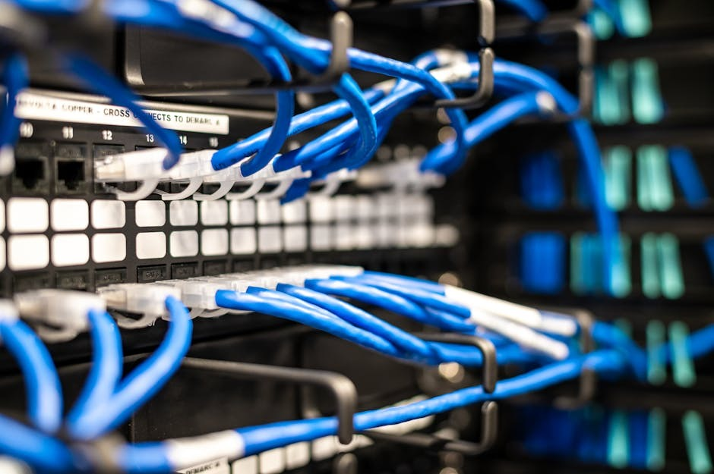

NUESTRAS ESPECIALIDADES
Cableado Estructurado de Redes
Mantenimiento Preventivo y Correctivo
Desarrollo de Sistemas Web
Notes:
DEBE EXPLICAR CADA UNA DE LAS ESPECIALIDADES PARA QUE EL RECEPTOR ENTIENDA CUAL ES MEJOR PARA EL.

Slide 3
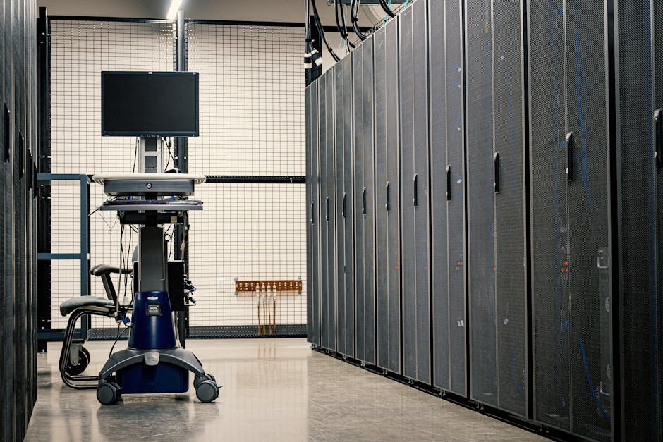

SEGURIDAD E INTERCONEXION DE SERVIDORES

Slide 4
COSTOS DE EQUIPAMIENTO E INSUMOS
Control de costos para la implementación de un laboratorio informático.
Notes:
ESTO ES QUE TIENE QUE DECIR EL PRECIO Y GASTO DE ESTOS CABLES DE RED

Slide 5

ATENCION AL CLIENTES
Escanea el código QR para abrir un ticket de soporte técnico en nuestra plataforma.
Notes:
RECORDAR AL CLIENTE QUE EL TIEMPO DE RESPUESTA PAR UN TECNICO EN SERVIDORES ES MENOR A 2 HORAS.

